Slide 1
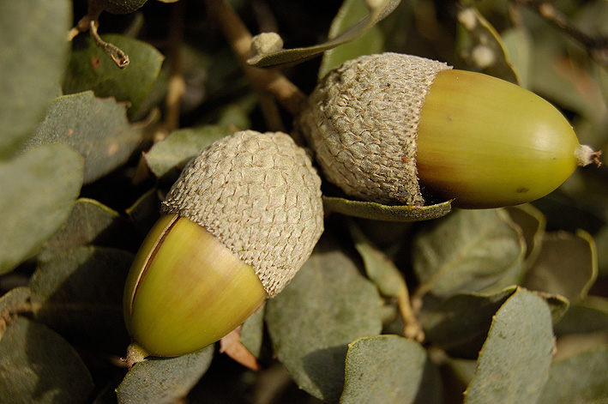
El camino del cochino,
una ruta ibérica pura

Slide 2
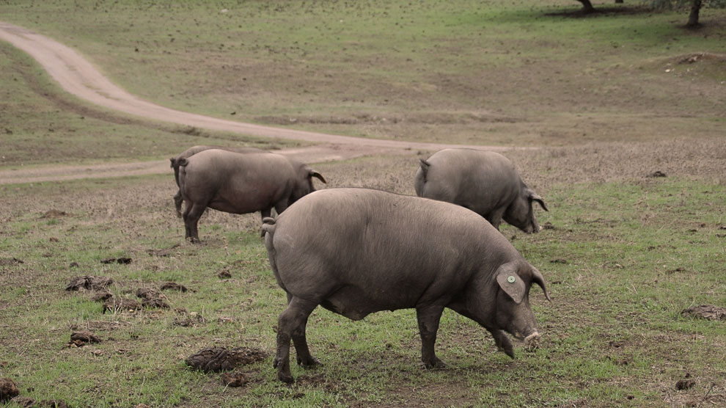
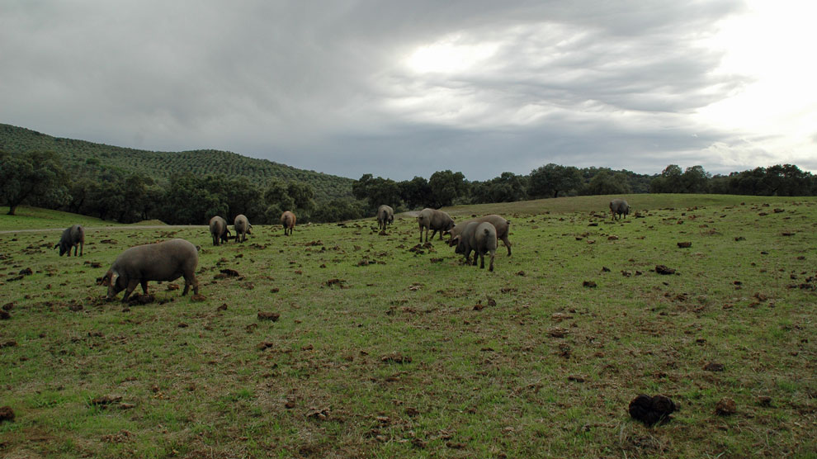
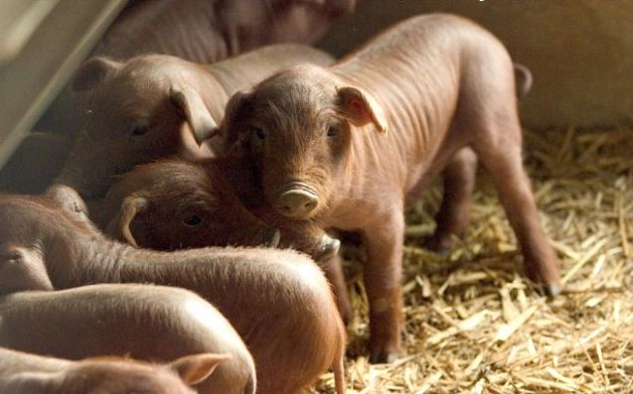
El cerdo negro ibérico comedor de bellotas, se cría en libertad
Estamos en plena montanera, el engorde tradicional del cerdo ibérico a base de bellota

Slide 3
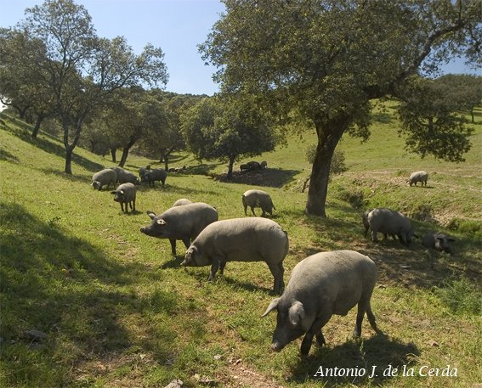
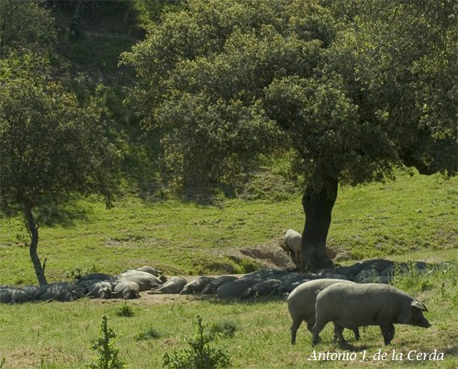
La temporada de la bellota, empieza a principios de Noviembre y no termina hasta el mes de Marzo . En estos cuatro meses , los cochinos se pondrán la friolera de 70 kilos encima , pasando de 90 kg. de media a 160 kg. Todo bajo la atenta mirada del porquero.

Slide 4
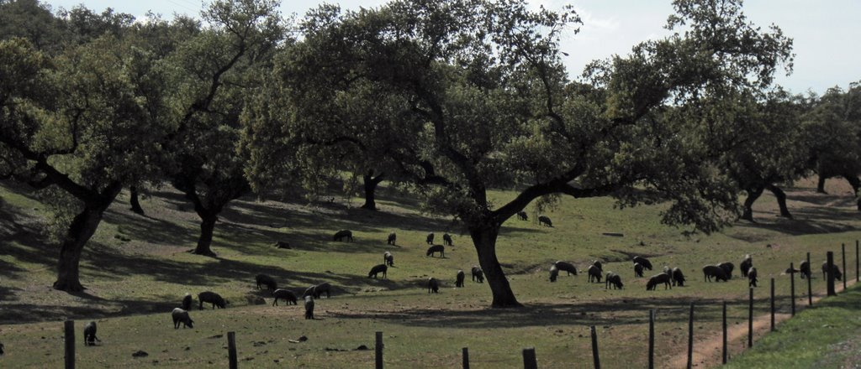
Las orejas gachas, la pezuña negra y la caña fina constituyen las señas de identidad .
El cerdo ibérico en montanera llega a caminar 14 kilómetros al día.

Slide 5
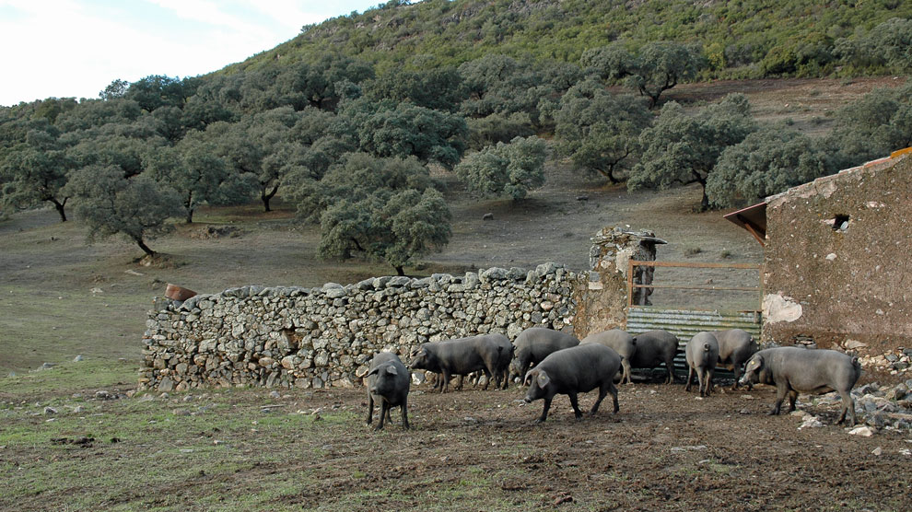
Así es su vida, corta pero intensa, pasta en las dehesas de la Sierra de Aracena, al norte de la provincia de Huelva, un ecosistema ancestral de encinas, alcornoques, robles y quejigos, cuyo fruto la bellota, hace que el marrano sepa como sabe …. y cueste lo que cuesta

Slide 6
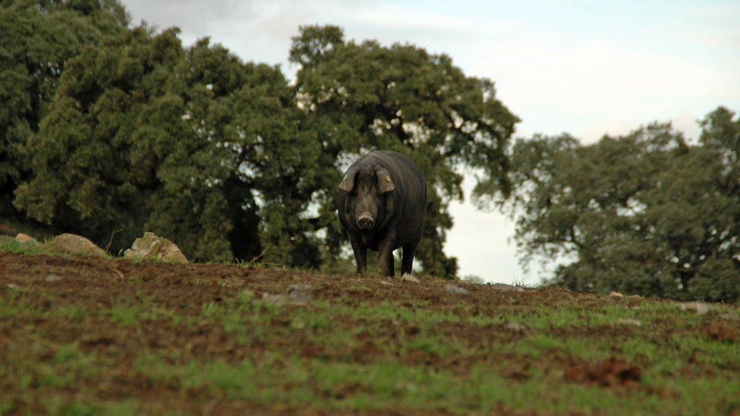
Para producir un kilo de carne, el cerdo debe de comer 14 kilos de bellotas. Hay otro aspecto en la ciencia del cerdo ibérico, a tener muy en cuenta , y es que la puntiaguda bellota , cargada de acido oleico, además de sabor, hace que su carne sea un antioxidante de primera.

Slide 7
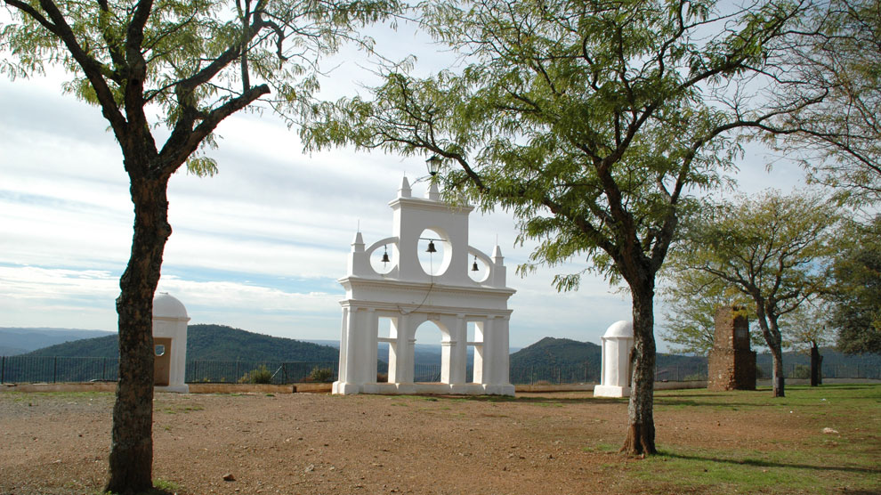
Peña de Arias Montano, Puerta de Alajar, las mejores dehesas de bellotas

Slide 8
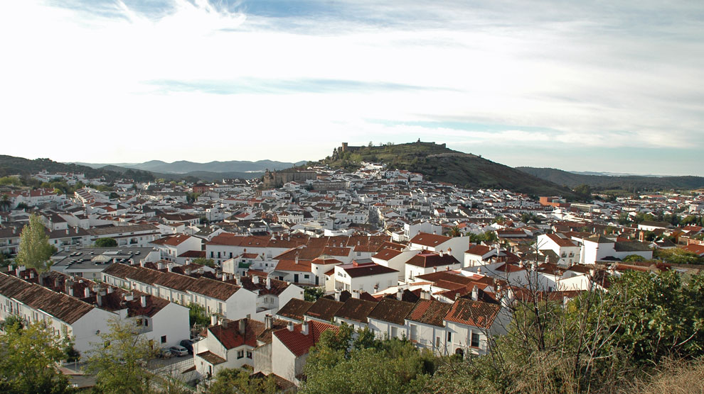
La ruta del jamón empieza en las dehesas onduladas entre montes y cerros, hace parada y fonda en Aracena y termina, de manera inmejorable, en Jabugo. Es un recorrido por un paraje excepcional: la Sierra de Aracena ,es un parque natural declarado - Reserva de la Biosfera - por la Unesco.

Slide 9
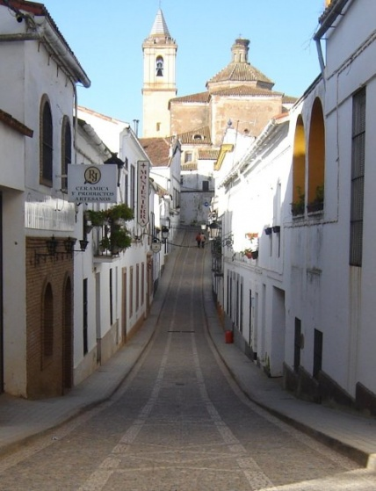
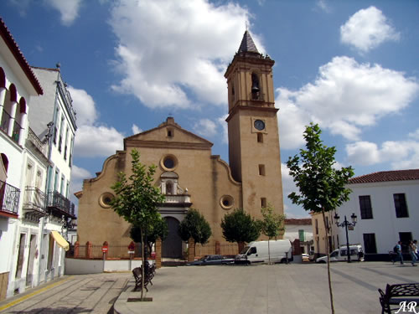
Jabugo (2.400 hab.)
Pequeño pueblo, es hoy el lugar más famoso de la región por su producción del cerdo ibérico ("Pata Negra").

Slide 10
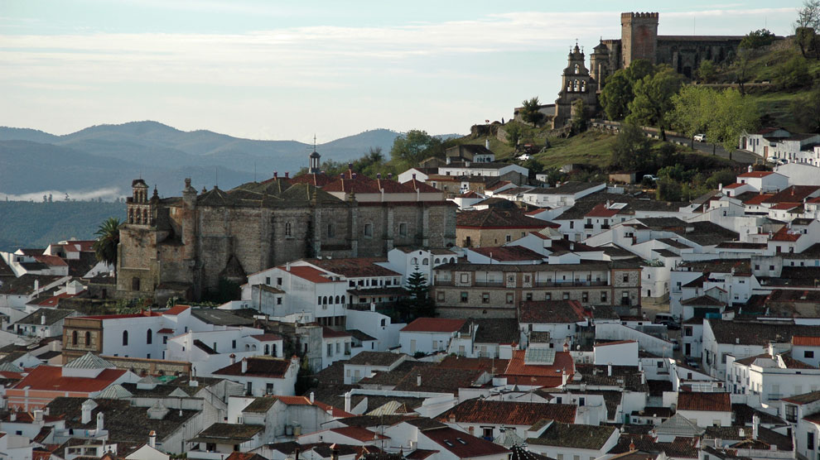
Aracena, la capital de la comarca, es un pueblo que obliga mirar arriba y abajo. Arriba por su cerro y lo que queda del castillo. Abajo porque sus entrañas esconden la gruta de las Maravillas, una proeza subterránea de 1.200 metros de longitud (y esta es sólo la parte visitable) donde la naturaleza se expresa en forma de miles de estalactitas, estalagmitas, coladas, lagunas y otras formaciones geológicas tan misteriosas como milenarias.

Slide 11
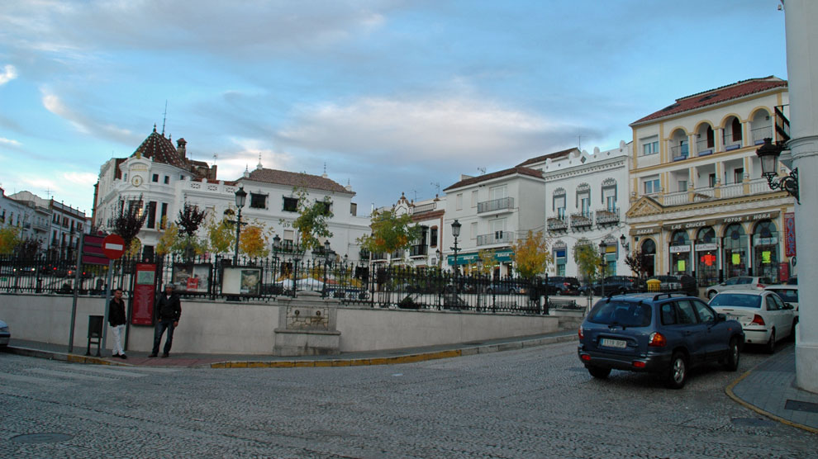
Aracena

Slide 12
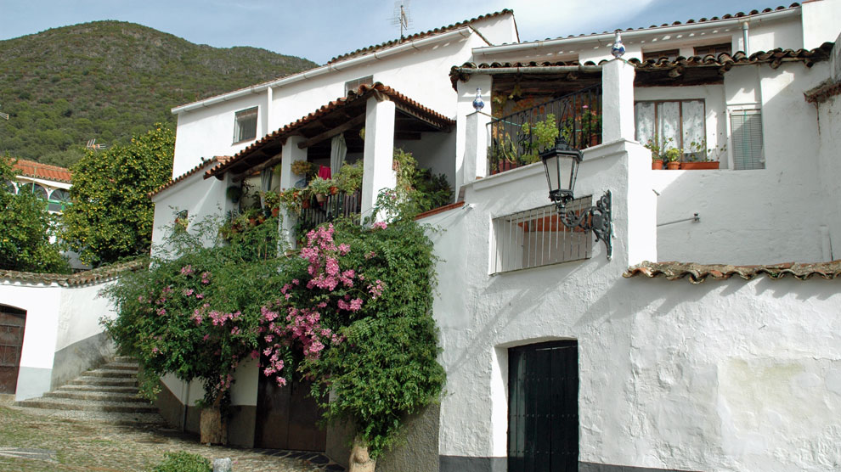
Linares de la Sierra con sus casas impolutas y sus calles empedradas. Todo el pueblo produce jamón.

Slide 13
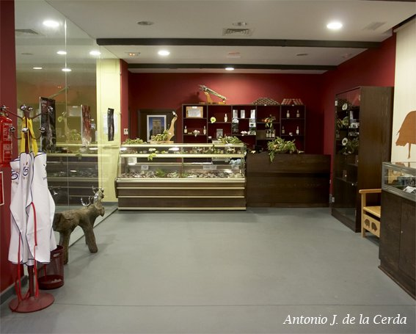
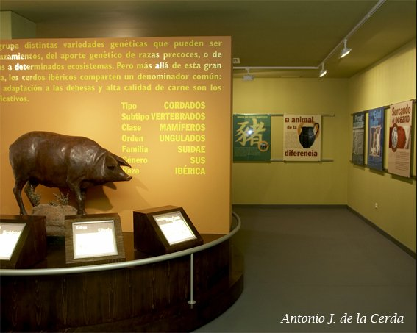
El Museo del Jamón de Aracena ofrece una lección magistral sobre la raza ibérica, una barra cargada de delicias gastronómicas de temporada y los clásicos ibéricos.
A saber, castañetas ibéricas a la plancha y montaditos de pringaita para picar. Boletus a la plancha con aceite de trufa para seguir... Y para el postre, la confitería Rufino, a la vuelta de la esquina, en pie desde 1875.
El Museo del Jamón es un buen lugar para conocer mejor el ciclo de vida del marrano, desde que cae la bellota hasta que el jamón está listo para su consumo, un proceso que lleva 4 años y medio.

Slide 14
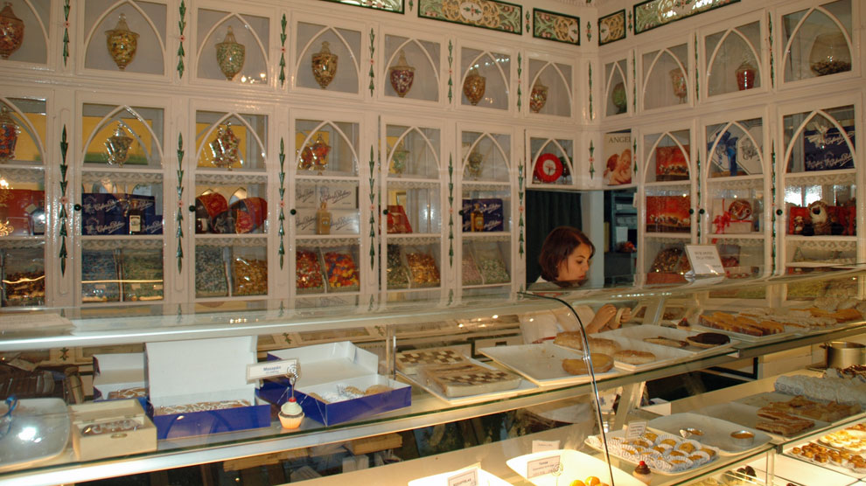
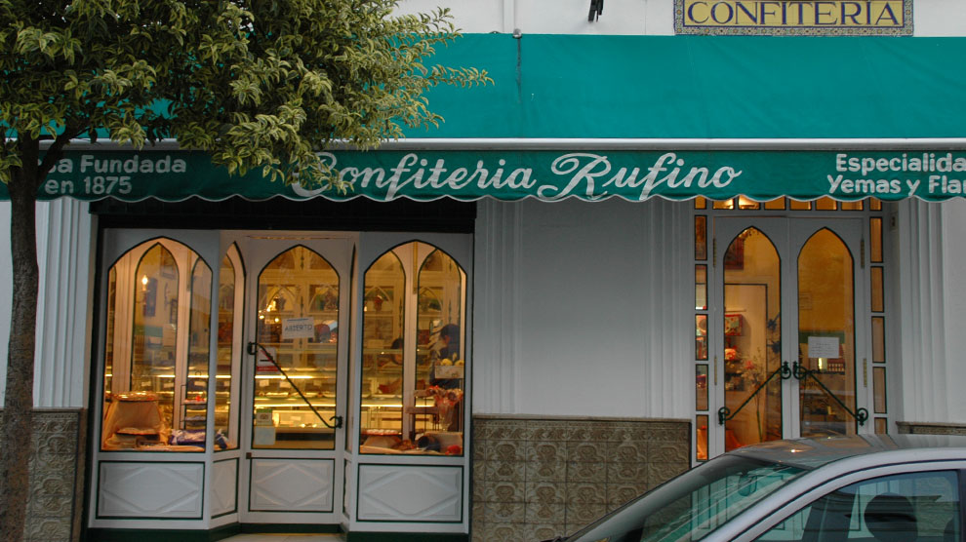
Confitería Rufino, una de las 'instituciones' de Aracena desde 1875

Slide 15
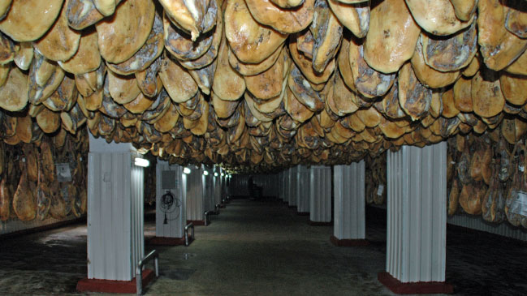
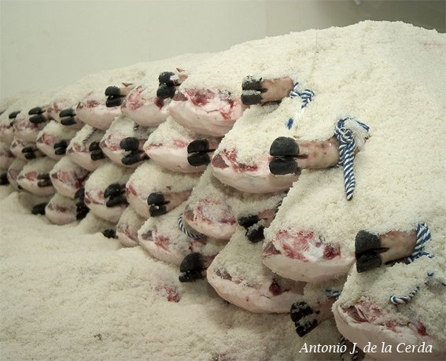
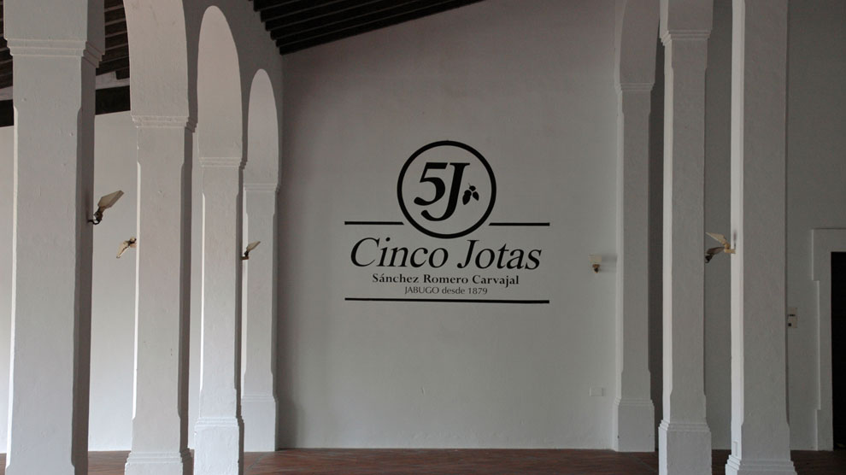
La “catedral” del jamón

Slide 16
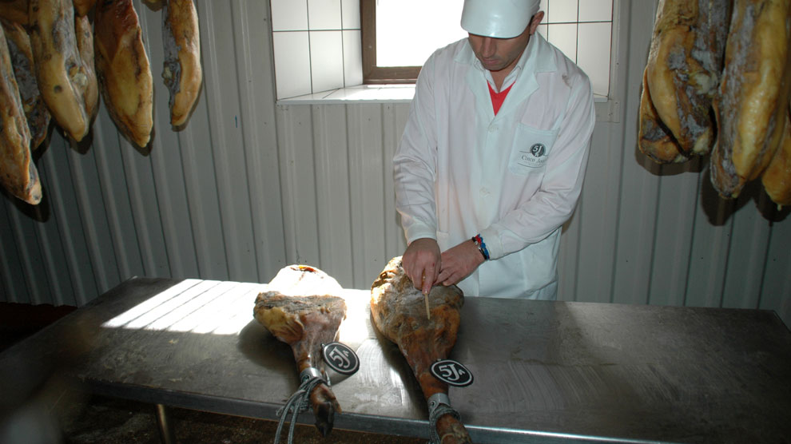

Slide 17
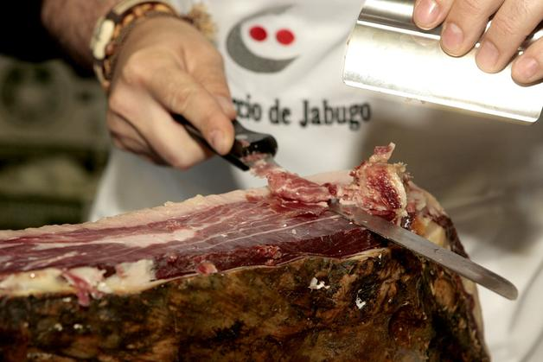

Slide 18
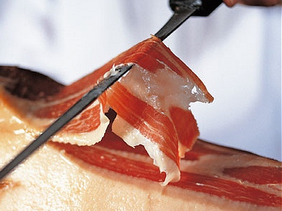

Slide 19
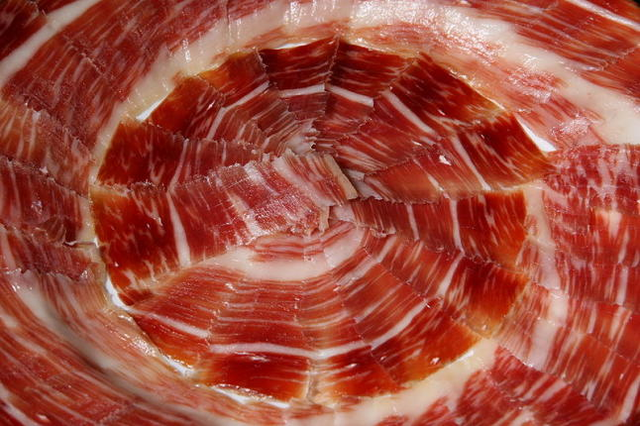

Slide 20
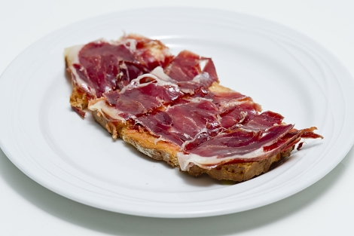
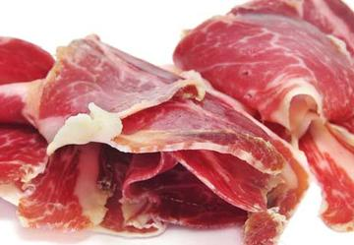

Slide 21
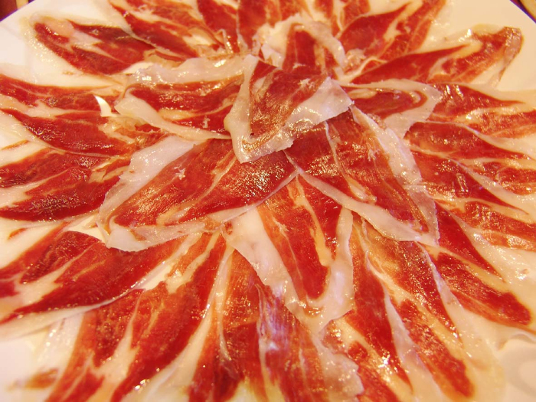
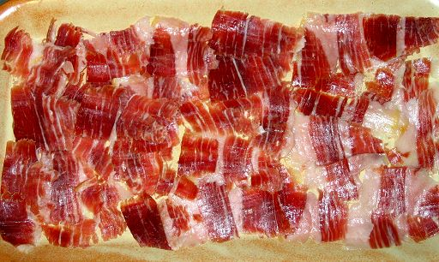

Slide 22
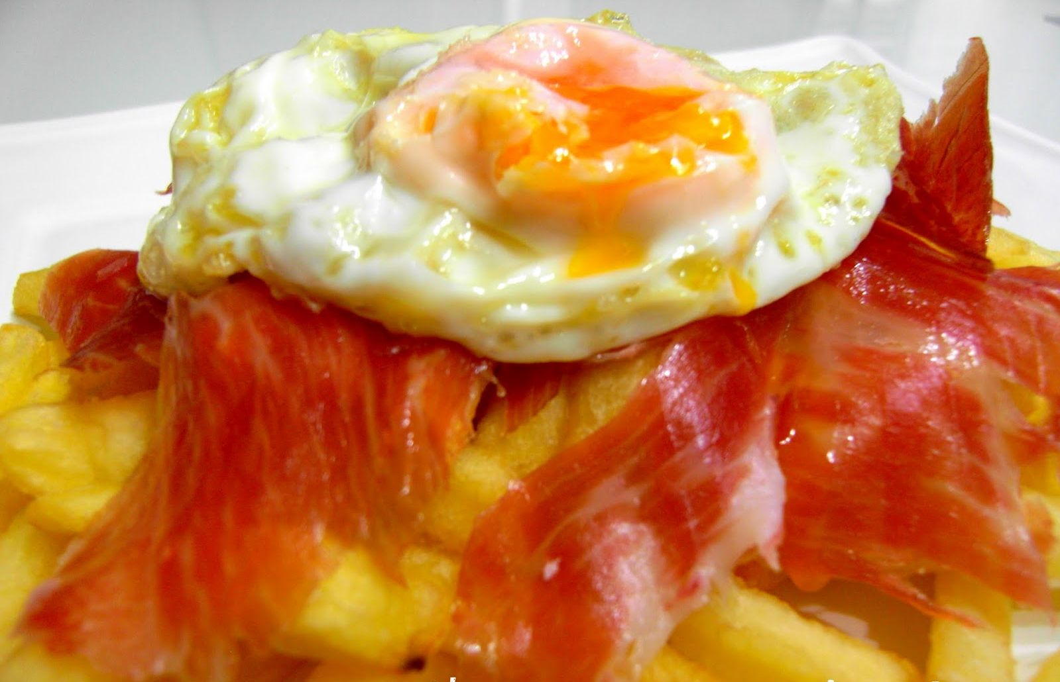

Slide 23
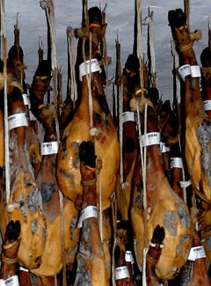
El jamón ibérico reduce el colesterol, disminuye la tensión arterial, minimiza el riesgo de trombos y aporta vitamina E al organismo.
Además, no provoca variaciones del peso corporal y es "cardiosaludable".
Según un estudio elaborado por el Doctor Avelino Ortiz, del Servicio de Medicina Interna del Complejo Universitario de Badajoz

Slide 24
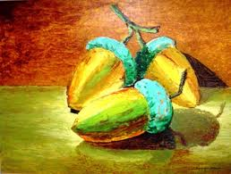
Fin
M
A
R
I
S
A
Música - Tanguillo flamenco – Paco de Lucia
Diciembre 2012

Slide 25



Accede a la sección que desees desde aquí:
Propia Creación
De la Red
Dedicatorias | Fechas Especiales | Graciosos
Historia y Arte | Lugares | Musicales
Naturaleza y Ciencias | Política | Reflexión
Religiosos | Románticos | Salud
Dedicatorias | Fechas Especiales | Graciosos
Historia y Arte | Lugares | Musicales
Naturaleza y Ciencias | Política | Reflexión
Religiosos | Románticos | Salud
Si deseas recibir pps periódicamente en tu correo electrónico subscríbete aquí:

